Slide 1

Estrategias Fiscales Avanzadas para Inversores Inmobiliarios
Depreciación, Segregación de Costos, Intercambios 1031 y Cuentas de Jubilación

Slide 2



Accountant by Trade, Real Estate Broker by Passion
Carmen Chucrala, MAFM
Masters in Managerial & Financial Accounting, Bachelors in Finance & Marketing
I have been in the Real Estate and Accounting world since I was 16 years old.
Licensed Real Estate Instructor & Technology Instructor for IL Association
Managing Broker since 2002
Best Selling Contributing Author of Latina's in Real Estate

Slide 3

Depreciación en Bienes Raíces
• Deducción gradual del valor de la propiedad a lo largo del tiempo
• Residencial: 27.5 años | Comercial: 39 años
• Reduce los ingresos imponibles anualmente
• Depreciación adicional: Deducciones aceleradas para nuevas compras

Slide 4
Estudios de Segregación de Costos
• Acelera la depreciación al reclasificar componentes
• Aumenta el flujo de efectivo al adelantar deducciones
• Ejemplo: Segmentar una propiedad de $1M en activos de 5, 15 y 27.5 años
• Ideal para propietarios o inversores con grandes propiedades

Slide 5
Intercambio 1031 – Diferir Ganancias de Capital
• Reinvertir los ingresos en una propiedad de 'igual tipo'
• 45 días para identificar, 180 días para completar el intercambio
• Crece la riqueza sin impuestos inmediatos sobre ganancias de capital
• Beneficio clave: Sin impuestos hasta la venta definitiva

Slide 6
Lazy 1031 Exchange
(Ventas a Plazos)
• Uso de ventas a plazos para diferir ganancias en varios años
• El vendedor financia al comprador, distribuyendo la carga impositiva
• Beneficio: Menor carga fiscal anual con mayor flexibilidad
• Riesgo: Incumplimiento del comprador

Slide 7
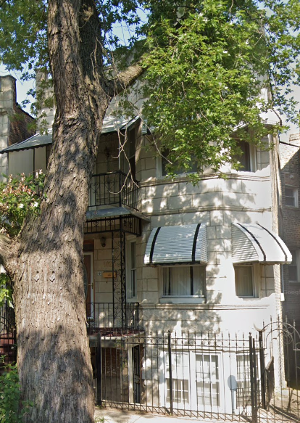
Estudios de Segregación de Costos
Purchased in 2014: $83,000
Sold in 2024: $265,000
Taxable Capital Gains: $182,000
Capitals gains tax @15%: $27,500

Slide 8
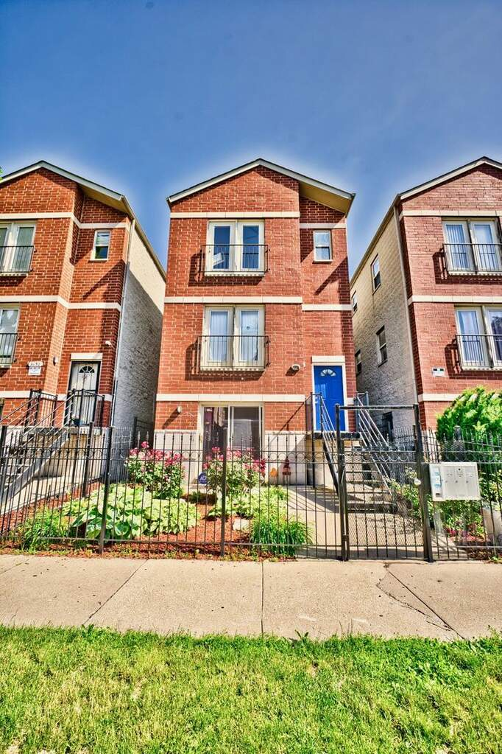
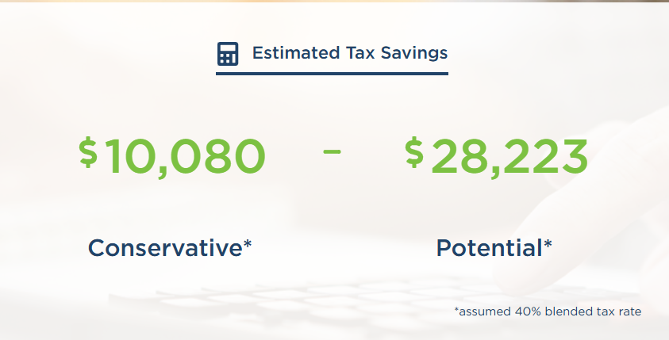
Estudios de Segregación de Costos
Purchase: Flournoy
Unit 3: $150,000
Unit 2: $145,000
Unit 1: $125,000
Total: $420,000
Cost Segregation: Savings of $$$

Slide 9
Cuentas de Jubilación Autodirigidas para Bienes Raíces
• Invertir en bienes raíces a través de Self Directed IRA/401(k)
• Los ingresos por alquiler crecen libres de impuestos o diferidos
• Evitar transacciones personales (uso propio de propiedades)
• Ejemplo: Alquileres, notas o sindicaciones inmobiliarias

Slide 10
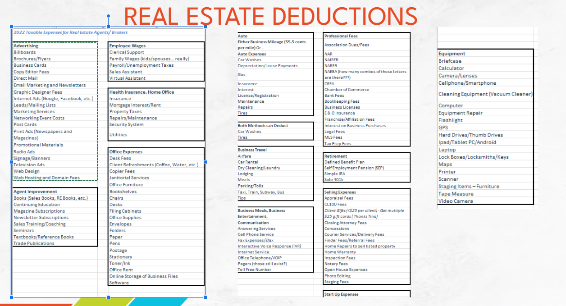
Deductions

Slide 11
Conclusión y Preguntas
• Resumen:
- Utiliza depreciación y segregación de costos para mejorar el flujo de efectivo
- Aprovecha los intercambios 1031 para diferir ganancias de capital
- Explora cuentas de jubilación autodirigidas para diversificar inversiones
• Preguntas y próximos pasos: Consulta personalizada

Slide 12


